Slide 1
Real-Time Cadansaanpassing in een Automatische Fietstransmissie
Arno Cools

Slide 2
Content
Probleemstelling
Benodigdheden
Preprocessing
Modellen
Postprocessing
Wat volgt?

Slide 3
Content
Probleemstelling
Benodigdheden
Preprocessing
Modellen
Postprocessing
Wat volgt?

Slide 4
Probleemstelling
Fiets met automatische transmissie
Automatische aanpassing van de snelheid van de trappers en de ondersteuning
Manuele aanpassing mogelijk (cadans & ondersteuningsniveau)

Slide 5
Onderzoeksdoel
Voorspellen optimale rpm
Cadans ⬄ FCC ⬄ optimale rpm

Slide 6
Content
Probleemstelling
Benodigdheden
Preprocessing
Modellen
Postprocessing
Wat volgt?

Slide 7
Benodigdheden
Fiets genereert data
Snelheid
Hoek van trapas
Koppel van de fietser
…
Weinig data beschikbaar

Slide 8
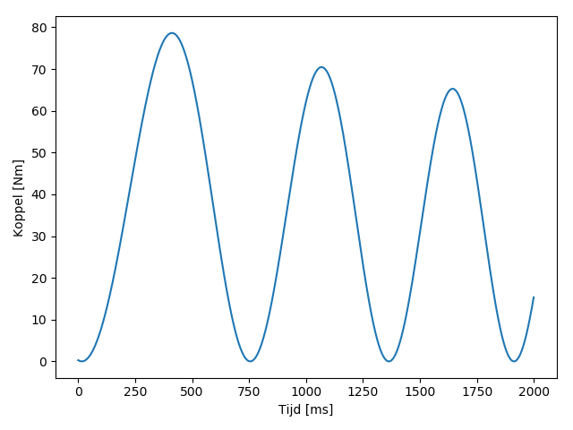
Fietssimulatie
Genereert data aan 10Hz
Dynamische aanpak kracht
Aanname fietserskoppel
Terrein

Slide 9
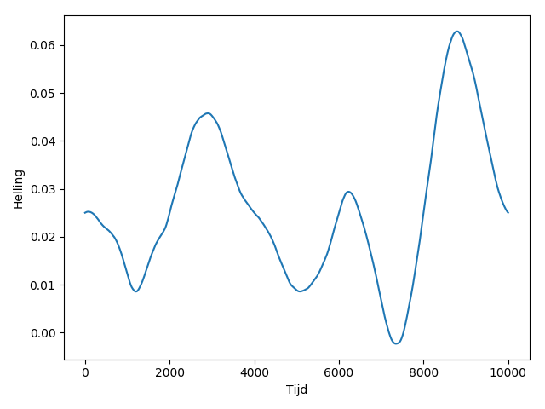
Fietssimulatie
Genereert data aan 10Hz
Dynamische aanpak kracht
Aanname fietserskoppel
Terrein

Slide 10


Last model
$F_{grav}=totalmass∗g∗\sin\left(slope\right)$
$F_{friction}=totalmass∗g∗\cos\left(slope\right)∗c_{r}$
$F_{aero}=\frac{c_{d}∗ρ_{aero}∗A_{aero}∗v_{fiets}^{2}}{2}$
$F_{load}=F_{grav}+F_{friction}+F_{aero}$
g Zwaartekracht coëfficiënt
$c_{r}$ Rolweerstand coëfficiënt
$c_{d}$ Luchtweerstandscoëfficiënt
$ρ_{aero}$ Luchtdichtheid
$A_{aero}$ Frontaal oppervlakte fietser

Slide 11
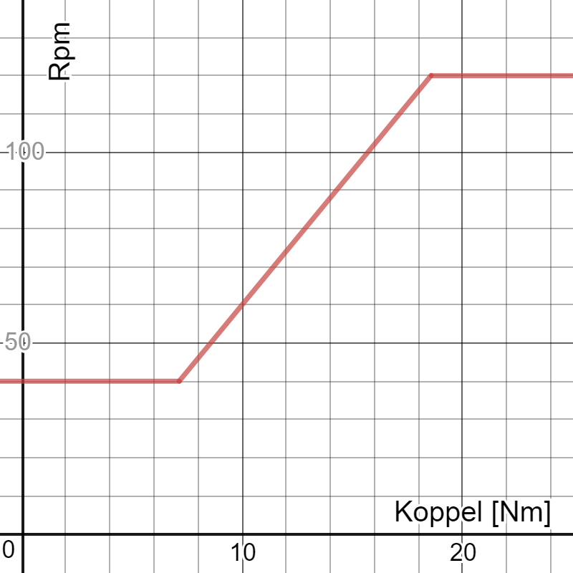
Freely Chosen Cadence (FCC)
Hypothese: Lineair verloop

Slide 12
Content
Probleemstelling
Benodigdheden
Preprocessing
Modellen
Postprocessing
Wat volgt?

Slide 13
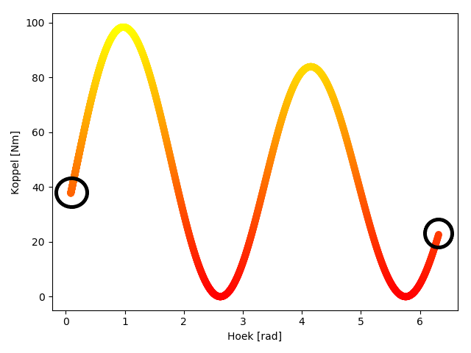
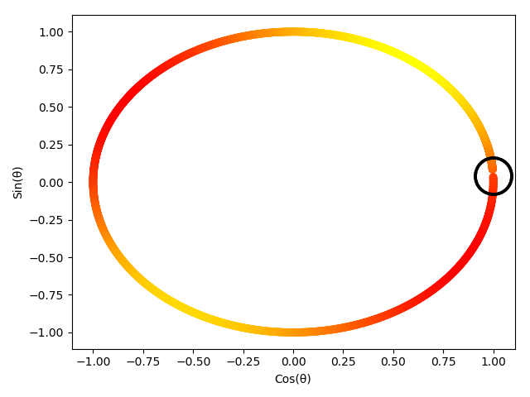
Preprocessing
Sequenties (input)
Normaliseren?
Hoek van trapas
Noise?

Slide 14
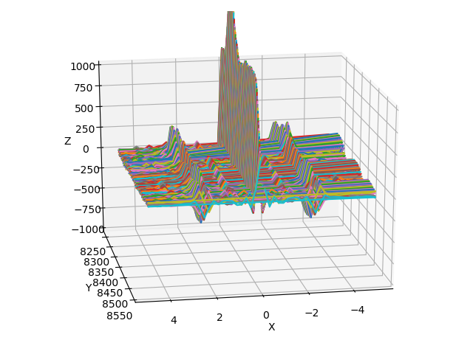
Noise
Fast Fourier Transformatie
Weg 20Hz
Motor 13000+Hz

Slide 15
Content
Probleemstelling
Benodigdheden
Preprocessing
Modellen
Postprocessing
Wat volgt?

Slide 16
Modellen
LSTM
Decision tree + random forest
Passive Aggressive Algorithm (Perceptron)

Slide 17
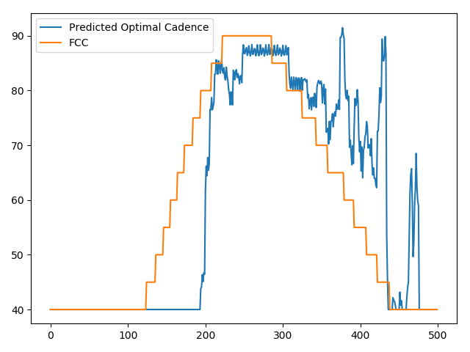
LSTM
rpm
- Consistentie
Snelheid
t (ds)

Slide 18
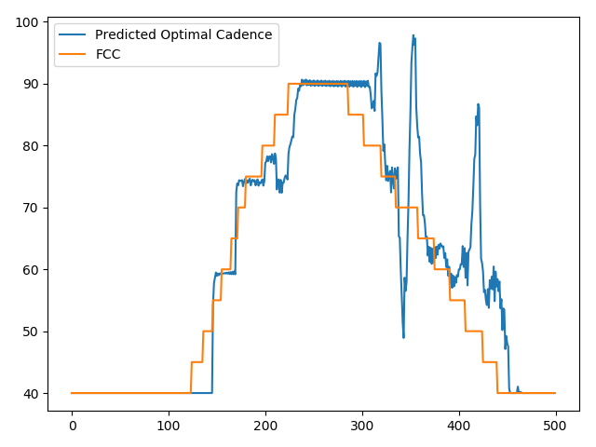
LSTM
rpm
- Consistentie
Snelheid
(wordt niet meer aangehaald)
t (ds)

Slide 19
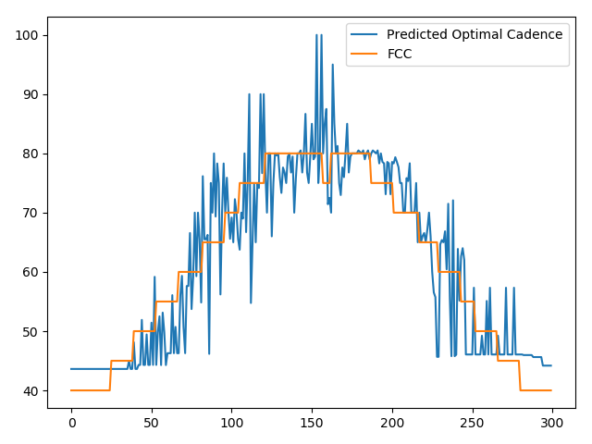
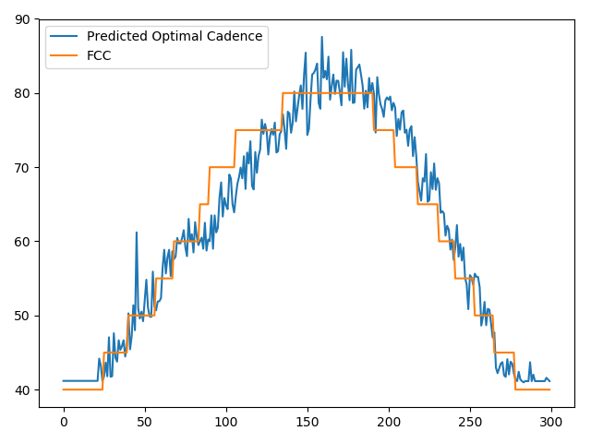
Decision tree + random forest
Tree
Random Forest
+ Snelheid
- Noise
- Consistentie
+- Snelheid
+- Noise
+- Consistentie
rpm
rpm
t (ds)
t (ds)

Slide 20
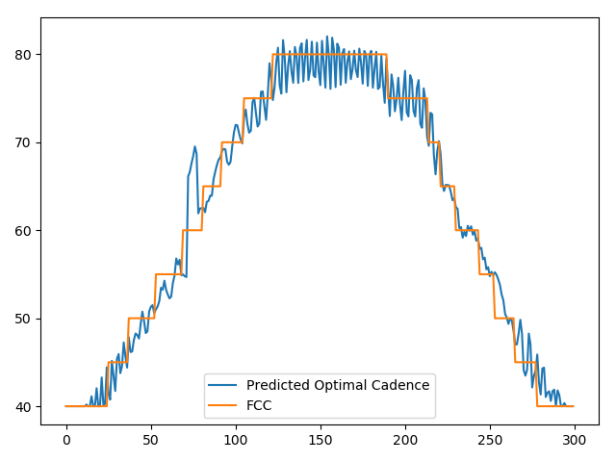
Passive Aggressive Algorithm (Perceptron)
rpm
+ Snelheid
+ Online
- Noise
t (ds)

Slide 21
Content
Probleemstelling
Benodigdheden
Preprocessing
Modellen
Postprocessing
Wat volgt?

Slide 22
Postprocessing
Geen
Gemiddelde
Exponential Smoothing
Moving Average

Slide 23
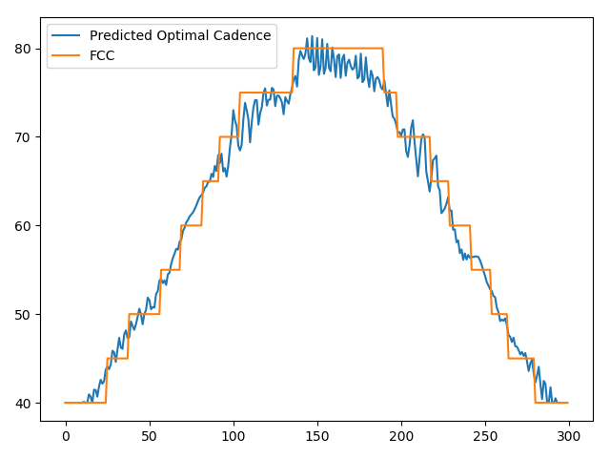
Geen postprocessing
rpm
t (ds)

Slide 24
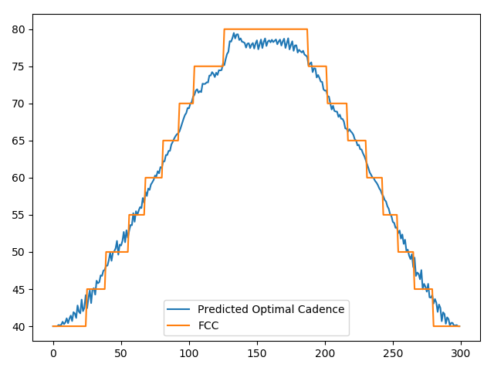
Gemiddelde
rpm
t (ds)

Slide 25
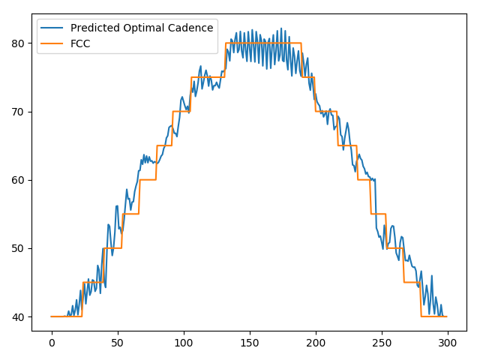
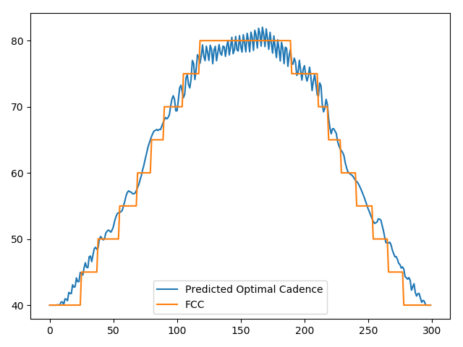



Exponential Smooting
$$rpm_{t}=α∗x_{t}+\left(1−α\right)∗{rpm}_{t−1}$$
rpm
rpm
t (ds)
t (ds)
$$α=0,9$$
$$α=0,5$$

Slide 26
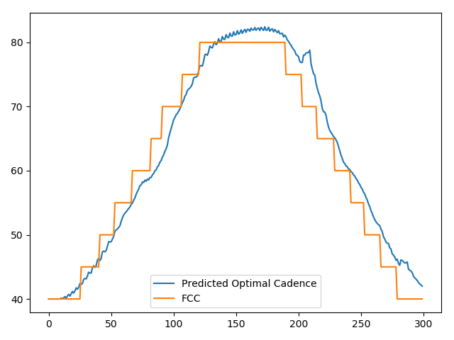
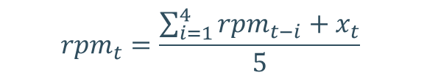
Moving Average
$$rpm_{t}=\frac{\sum_{i=1}^{4}{rpm_{t−i}}+x_{t}}{5}$$
rpm
t (ds)

Slide 27
Content
Probleemstelling
Benodigdheden
Preprocessing
Modellen
Postprocessing
Wat volgt?

Slide 28
Wat volgt?
Model testen op echte data
Model verbeteren
Model op fiets zetten

Slide 29
Vragen?

